Slide 1
INICIO DE CURSO
Pie de foto

Slide 2
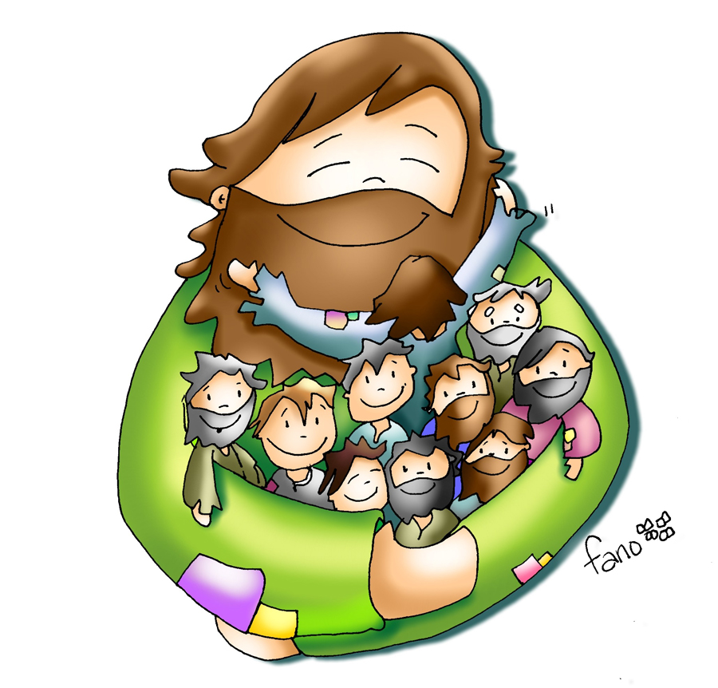
Tomado de la mano con Jesús yo voy,
le sigo como oveja que encontró al pastor.
Tomado de la mano con Jesús yo voy
a donde Él va. (bis)
Si Jesús me dice: ¡Amigo, deja todo y ven conmigo!
Donde todo es más hermoso y más feliz.
Si Jesús me dice: ¡Amigo, deja todo y ven conmigo!
Yo, mi mano pondré en la suya e iré con Él.
Pie de foto

Slide 3
Pie de foto

Slide 4
Pie de foto

Slide 5
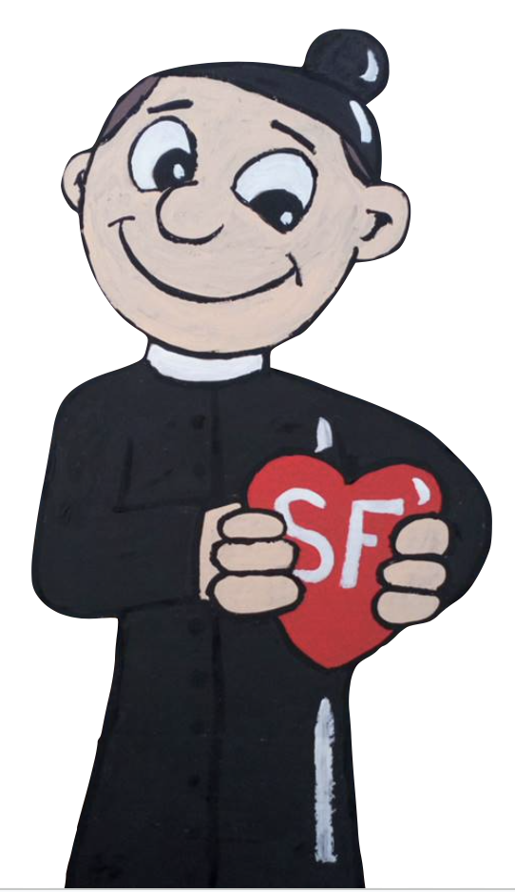
Pie de foto

